Slide 1

ОДЕСЬКИЙ НАЦІОНАЛЬНИЙ МЕДИЧНИЙ УНІВЕРСИТЕТ
Кафедра загальної та клінічної епідеміології та біобезпеки
з курсом мікробіології та вірусології
Фармацевтичний факультет
Навчальна дисципліна: «Мікробіологія, вірусологія та імунологія»
Тема лекції:
Фізіологія мікроорганізмів. Мікробіологічні основи дезинфекції.
Кольцова І.Г., доцентка кафедри, к.мед.н.
Одеса

Slide 2
Фізіологія бактерій вивчає фізичні, хімічні та біологічні процеси в бактеріальній клітині, а також фізічні, хімічні та біологічні перетворення, що викликані бактеріями в навколишньому середовищі.
Життєдіяльність бактерій забезпечується клітинними структурами (цитоплазмою, оболонками, ядерним апаратом, органелами) та відповідним хімічним складом.
Хімічний склад бактерій:
вода (75-85% в вегетативних клітинах, 40-50% в спорах), може бути в бактеріальних клітинах у вигляді самостійної речовини (вільна вода) або зв’язана з компонентами клітини (зв’язана вода);
сухий залишок містить мінеральні речовини (2-14%), органічну частину, що складається на 50-70% із білків, на 10-30% із нуклеїнових кислот (ДНК та РНК), 12-28% із вуглеводів, в тому числі полісахариди, на 10-40% - із ліпідів.
Органогени: С, Н, О, N, P, S, К, Са, Mg, Fe; Мікроелементи: Mn, Mo, Zn, Сu, Со, Ni, Va, В, Сl, Na, Se, Si, Wo

Slide 3
Класифікація бактерій за типом живлення
АУТОТРОФИ
використовують в якості единого джерела карбону СО₂.
ГЕТЕРОТРОФИ
використовують карбон складних органічних сполук
Патогенні бактерії - паратрофи та метатрофи
Для життєдіяльності бактерій (росту та размноження) необхідні відповідні поживні речовини в формі, що засвоюються, також вода, вітаміни, ростові фактори, мінеральні сполуки, мікроелементи.
При діагностичному культивуванні бактерії разділяють на:
МЕТАТРОФИ (САПРОФІТИ) Відносно прості органічні сполуки та використовують мертвий поживний матеріал | ПАРАТРОФИ (ПАРАЗИТИ) Використовують складні сполуки,що часто знаходяться тільки в живих організмах.
НЕВИБАГЛИВІ ростуть на простих, універсальних поживних середовищах | ВИБАГЛИВІ ростуть на спеціальних поживних середовищах

Slide 4

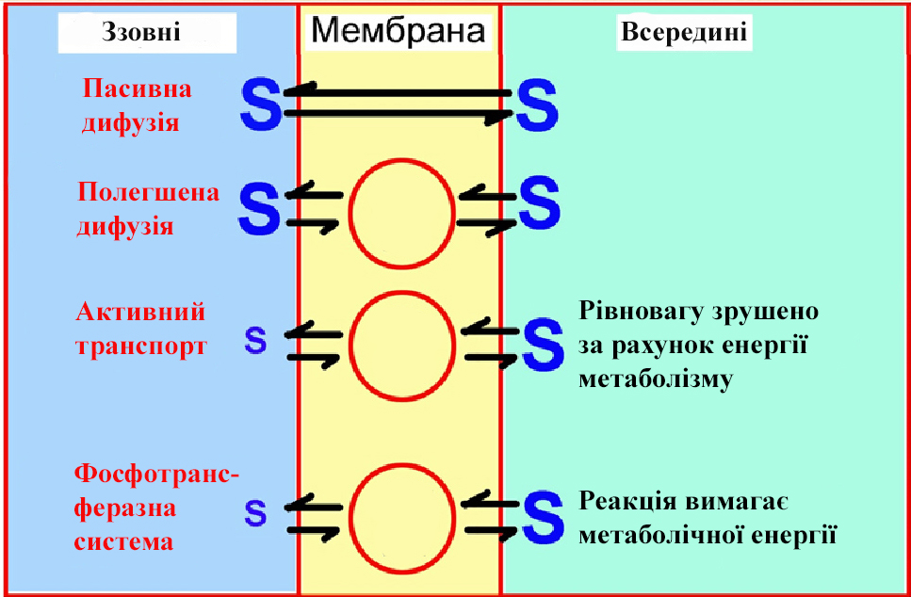
Бактеріальні транспортні системи

Slide 5
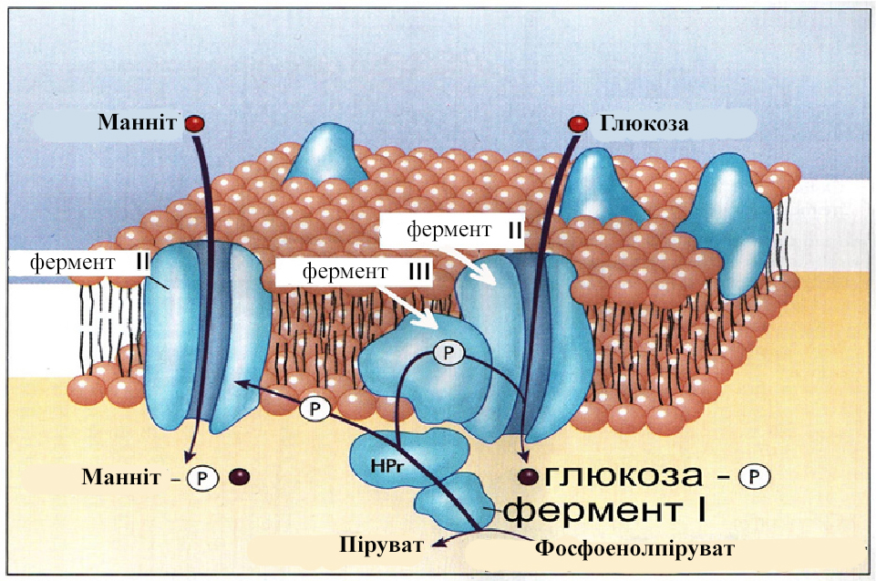
Фосфотрансферазна система
Прикладом системи перенесення радикалів, яка є звичайною для бактерій, є фосфотрансферазна система. Вона транспортує багато цукрів та їхніх похідних, які фосфорилюються у процесі перенесення і надходять у клітину у вигляді цукрофосфатів. Оскільки мембрана є практично непроникливою для більшості фосфорильованих сполук, то цукрофосфати, які утворилися, затримуються в середині клітини.

Slide 6
КУЛЬТИВУВАННЯ БАКТЕРІЙ
ДЛЯ КУЛЬТИВУВАННЯ КОЖНОГО ВИДА БАКТЕРІЙ НЕОБХІДНІ ПЕВНІ УМОВИ:
ПОЖИВНЕ СЕРЕДОВИЩЕ. Вимоги: вміст необхідних поживних речовин в доступній формі, певний рН (частіше за все - 7,2 - 7,6), необхідна консистенція (рідкі, щільні, напіврідкі середовища), стерильність, якщо можливо - прозорість, зручна фасовка, економічність.
УМОВИ АЕРАЦІЇ в залежності від типу дихання.
ТЕМПЕРАТУРА створюється в термостаті. Більшість патогенних бактерій - мезофили (37°С).
ВІДСУТНІСТЬ ШКІДЛИВИХ ФАКТОРІВ.

Slide 7
КЛАСИФІКАЦІЯ ПОЖИВНИХ СЕРЕДОВИЩ ЗА ПРИЗНАЧЕННЯМ
Вид | Назначение | Примеры
Прості (универсальні) | Для невибагливих бактерій | МПБ, МПА
Спеціальні | Для вибагливих бактерій | Глюкозний МПБ, Кров’яний МПА, середовище Кітта-Тароцці
Диференціально - діагностичні | Для диферен-ціювання бактерій | Середовища Гісса, Ендо, Левіна ЖСА
Елективні селективні | Для накопичення бактерій певного виду | Лужна пептона вода, Ру, Плоскірева, Мюллера, селенітовий бульйон
Транспортні та Консервуючі | Для збереження бактерій під час транспортування | Гліцеринова суміш Середовище Амієса (напіврідкий МПА з активованим вугіллям)

Slide 8
ТИПИ ДИХАННЯ бактерІй
Тип дихання | Умови аерації | Приклади | Культиву-вання
Аероби | Вільний доступ кисню | Pseudomonas aeruginosa | Термостат
Факультатив- ні анаероби | Вільний доступ кисню | Большість патогенних бактерій | Термостат
Мікро- аерофили Капнофили | Знижений вміст О₂ Підвищений - СО₂ | Brucella abortus Helicobacter pylori | Анаеростат, спец. обладнання, средовище Кітт-Тароцці
Облігатні анаероби | Без доступа кисню | Clostridium tetani

Slide 9
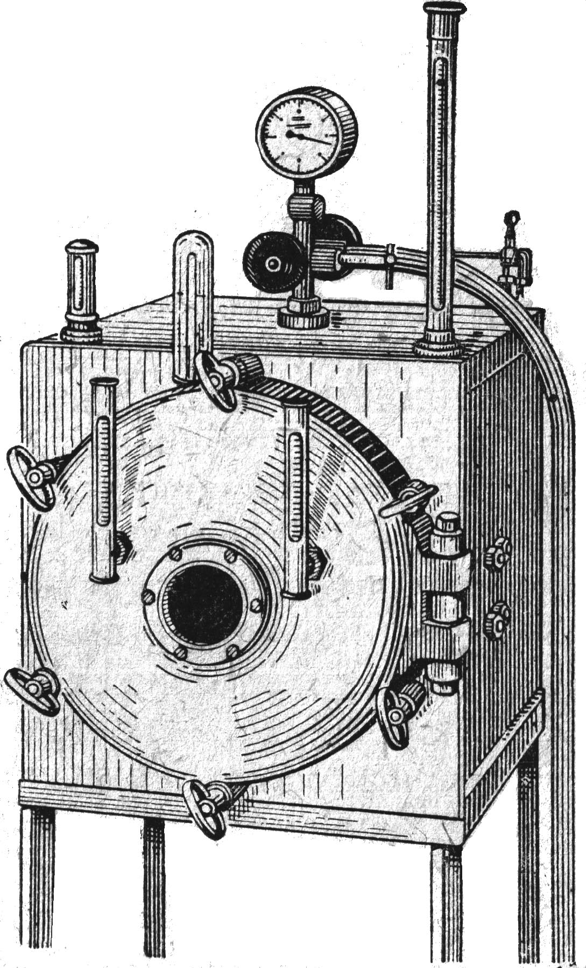
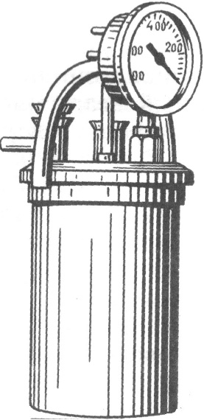
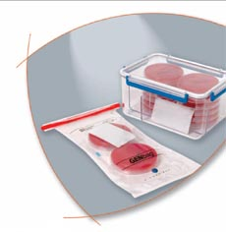
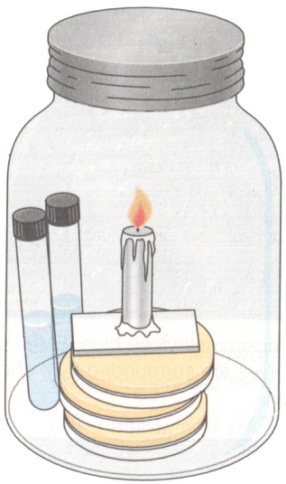
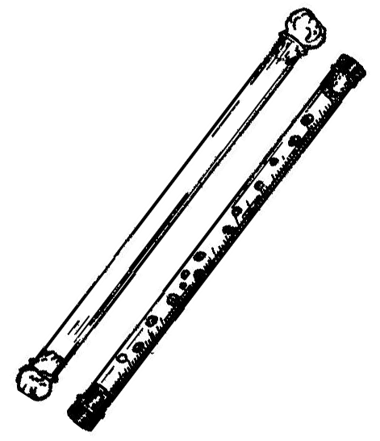
СТВОРЕННЯ АНАЕРОБНИХ УМОВ
Мікроанаеростат
Трубки Бурри
Шляхом вигорання О₂
Стаціонарний
анаеростат

Slide 10
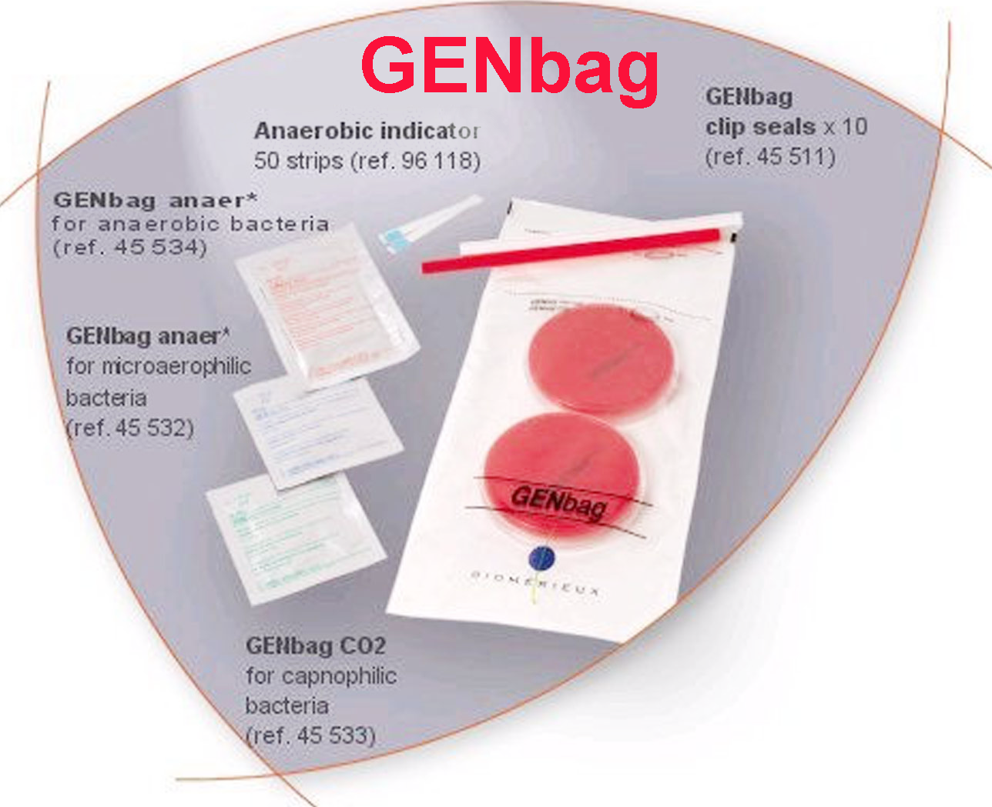
Набір для культивування в анаеробних умовах

Slide 11
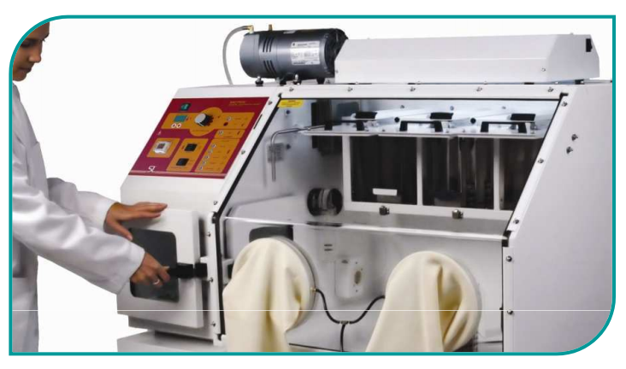
СТВОРЕННЯ АНАЕРОБНИХ УМОВ В СУЧАСНОМУ АНАЕРОСТАТІ, BACTRON,Sheldon Manufacturing Inc., USA

Slide 12
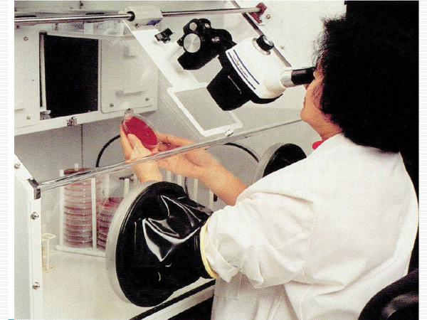

Slide 13
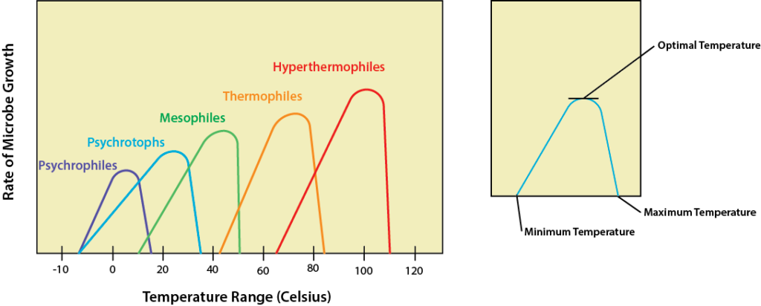
ТЕМПЕРАТУРНИЙ ОПТИМУМ БАКТЕРІЙ
Microbiology: Canadian Edition by Wendy Keenleyside

Slide 14
ФЕРМЕНТИ БАКТЕРІЙ
ОКСИДОРЕДУКТАЗИ - каталізують реакції окиснення-відновлення.
ТРАНСФЕРАЗИ - каталізують реакції переносу різних груп від донора до акцептора.
ГІДРОЛАЗИ – каталізують разрив зв’язків в субстратах з приєднанням води.
ЛІАЗИ- каталізують реакції разрив зв’язків в субстратах без приєднання води чи окиснення.
ІЗОМЕРАЗИ - каталізують перетворення в межах однієї молекули (внутрішньомолекулярні перебудови).
ЛІГАЗИ (СИНТЕТАЗИ) - каталізують приєднання двох молекул з використанням енергії фосфатних зв’язків.
ЕНДОФЕРМЕНТИ. ЕКЗОФЕРМЕНТИ
КОНСТИТУТИВНІ. ІНДУКОВАНІ

Slide 15
КласИфІкацІя ферментІв бактерІй ЗА субстратноЮ спецИфІчнІстЮ
ПРОТЕОЛІТИЧНІ,
ГЛІКОЛІТИЧНІ,
ЛІПОЛІТИЧНІ,
НУКЛЕАЗНІ,
ОКСИДО-РЕДУКТАЗНІ
Ферментативна активність бактерій вивчається шляхом посіву на диференціально-діагностичні поживні середовища.

Slide 16
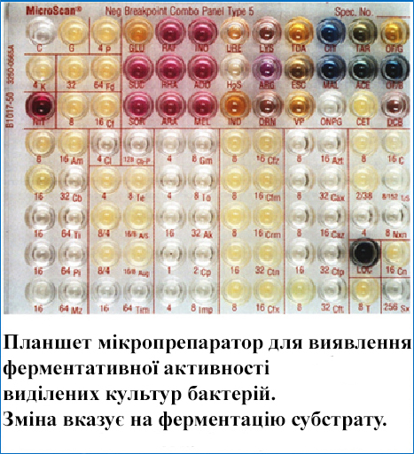
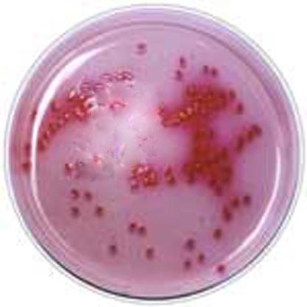
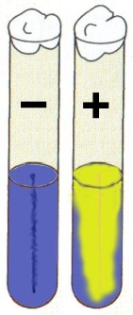
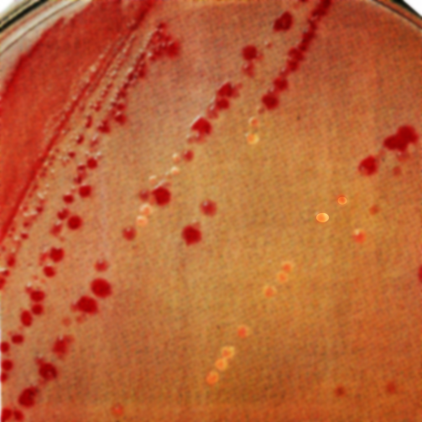

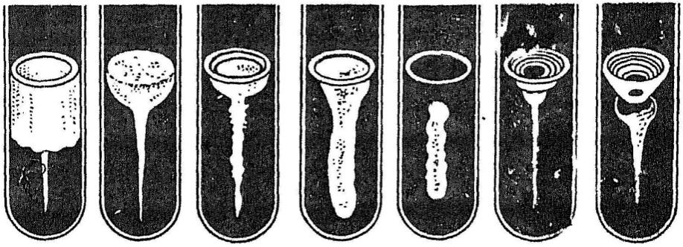
Вивчення біохімічних властивостей бактерій
Принциповий склад диф.-діагн. середовищ:
Поживна основа
Субстрат
Індикатор
Сахароза
Глюкоза
Ріст E.coli на середовище Эндо
Середовища Гісса
Колонії E. coli та S. typhi
на середовищі МакКонки
Трубки Буррі
Варіанти розріджування желатину

Slide 17
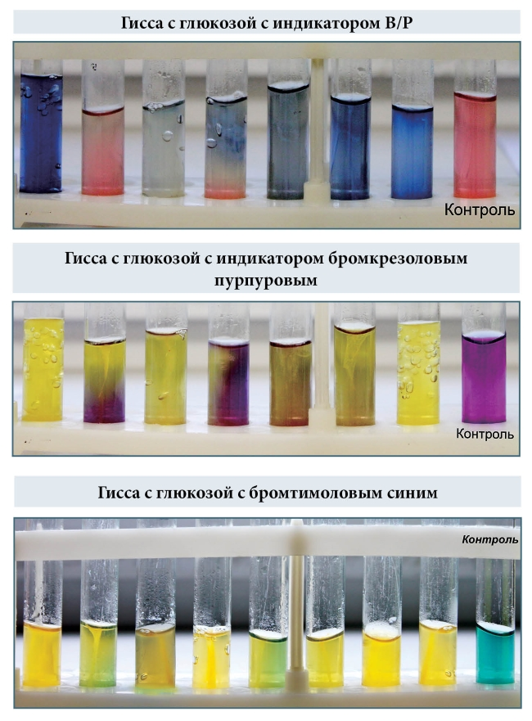
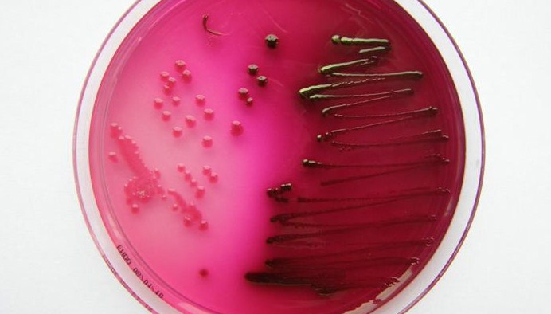
Середовища Гісса
Середовище Ендо
Лактозонегативні
Лактозопозитивні

Slide 18
Культура мікроорганізмів - це мікроорганізми, що виросли на поживному середовищі в лабораторії.
Популяція мікроорганізмів - це сукупність живих мікроорганізмів незалежно від того, отримана вона в лабораторіях чи розвинулась в природних умовах в організмі хазяїна чи поза ним.
ЧИСТА КУЛЬТУРА - культура мікроорганізмів одного виду.
Штамм - культура мікроорганізмів, виділена із певного джерела.
Клон - культура мікроорганізмів, отримана в результаті поділу однієї вегетативної форми.
Штами, що мають корисні властивості, є об’єктами патентування.

Slide 19
КУЛЬТУРАЛЬНІ ВЛАСТИВОСТІ БАКТЕРіЙ -
Тип живлення (вимогливість до поживних середовищ)
Тип дихання,
Температурний оптимум,
Морфологія росту на рідких поживних середовищах
Морфологія росту на твердих поживних середовищах
Морфологія колоній

Slide 20
ХАРАКТЕРИСТИКА РОСТУ БАКТЕРІЙ
на рідких поживних середовищах | На скошеному поживному агарі
Дифузне помутніння та осад | Рясний або незначний наліт
Придонно чи по стінці | У вигляді колоній, що не зливаються
У вигляді плівки | Вологий або сухий наліт
Осад у вигляді грудочки вати | Слизовий наліт
Відсутність видимих змін | Пігментований наліт

Slide 21
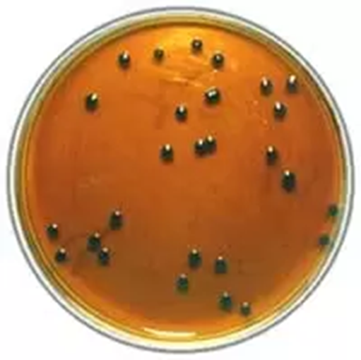
КОЛОНІЯ - результат розмноження ОДНІЄЇ мікробної клітини на ЩІЛЬНОМУ поживному середовищі.
ІЗОЛЬОВАНА КОЛОНІЯ – колонія, відділена від інших колоній стерильним середовищем.
ПІДОЗРІЛА КОЛОНІЯ - КОЛОНІЯ, ЩО ЗА МОРФОЛОГІЄЮ ТА МІКРОСКОПІЧНОМУ СКЛАДУ СХОЖА НА КОЛОНІЮ ПАТОГЕННОГО МІКРООРГАНІЗМА.

Slide 22
МОРФОЛОГІЯ КОЛОНІЙ:
форма,
розмір,
поверхня,
характер краю,
структура,
консистенція,
колір,
мікроскопічний склад.

Slide 23
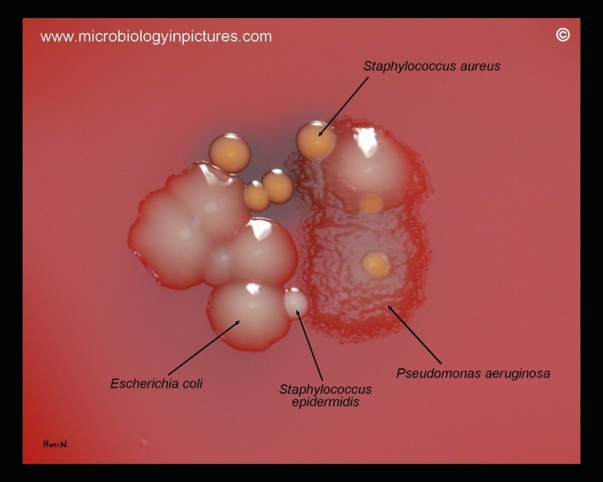
МОРФОЛОГІЯ КОЛОНІЙ

Slide 25
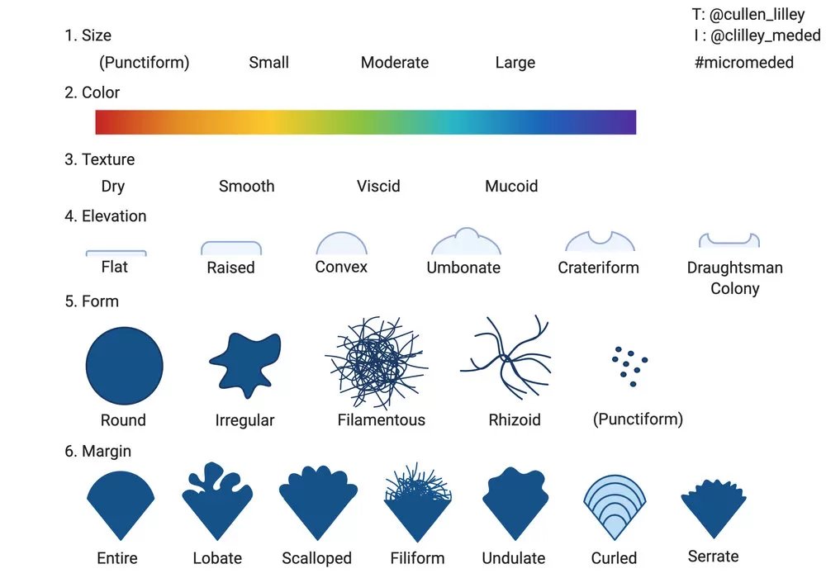

Slide 26
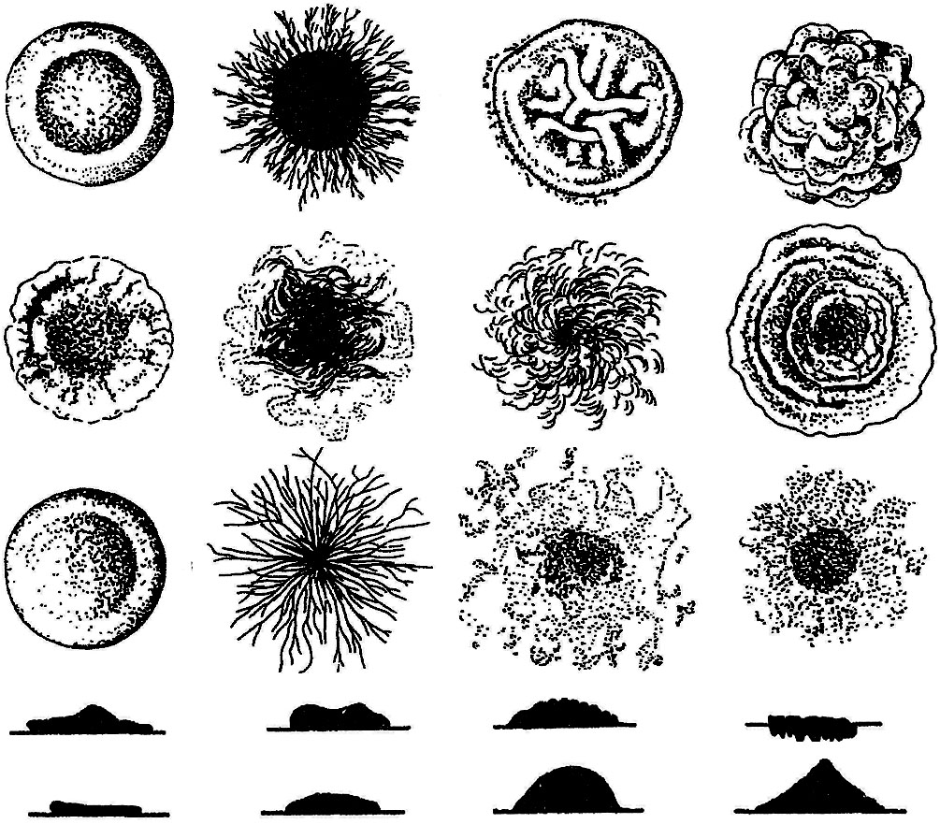
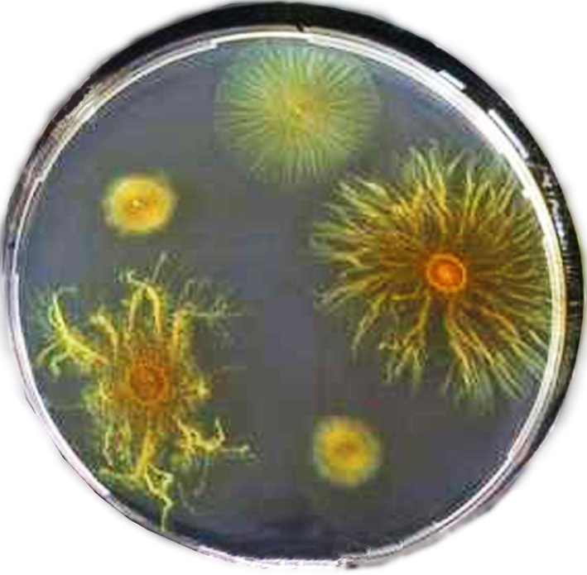
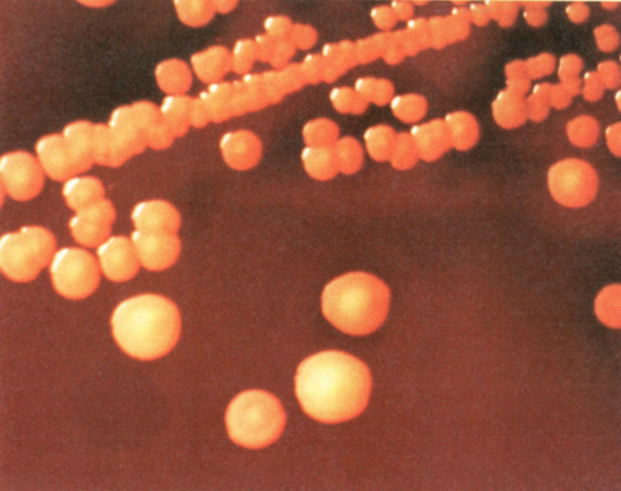
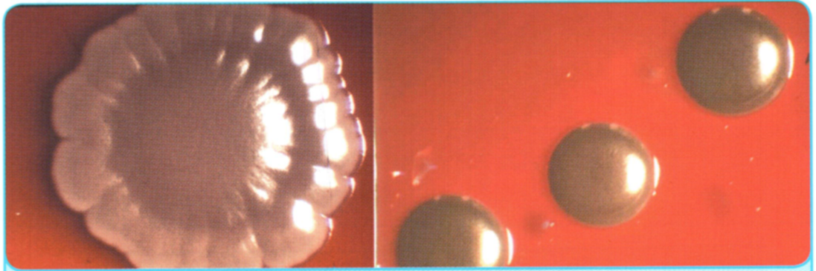
МОРФОЛОГІЯ КОЛОНІЙ
Золотистий пігмент
S. aureus
Corynebacterium diphtheriae

Slide 27
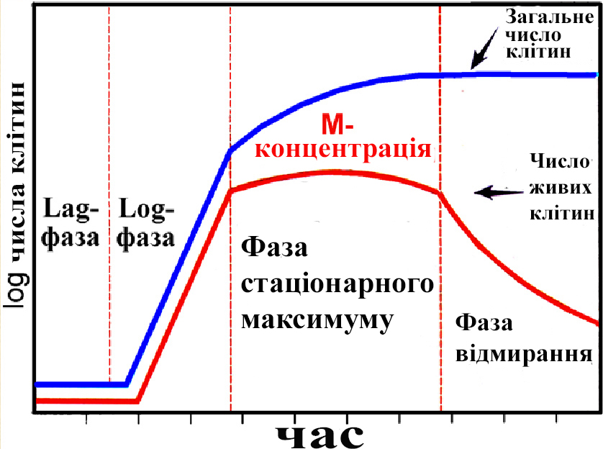
ФАЗИ РОЗМНОЖЕННЯ БАКТЕРІЙ

Slide 28
ПричинИ ЗАГИБЕЛІ бактерІй
Виснаження поживного середовища за лімітуючими компонентами
Самоотруєння середовища продуктами метаболізму бактерій
Витрата розчиненого в середовищі кисню
Природне «старіння» бактерій
Саморегуляція чисельності популяції

Slide 29
Мікробіологічні основи стерилізації
Дезінфе́кція, або знезара́жування — комплекс заходів, спрямованих на знищення у середовищі життєдіяльності людини збудників інфекційних хвороб (власне дезінфекція) та їхніх переносників — комах (дезінсекція) і гризунів (дератизація)
Стерилізація — знищення всіх патологічних організмів та біологічних агентів, здатних розповсюджуватись (наприклад, бактерії, пріони і віруси) фізичною або хімічною дією на них речовин засобами, з поверхонь, медичного обладнання, харчових продуктів або біологічних середовищ, як зовні так і всередині.
Стерильність (лат.sterilis — безплідний) — відсутність у середовищі, організмі, будь-якому матеріалі або виробі життєздатних мікроорганізмів та їх спор.

Slide 30
За видами розрізняють дезінфекцію: профілактичну (для недопущення потрапляння інфекції на поверхню); осередкову (у місці знаходження зараженої людини); завершальну (після видалення джерела інфекції з вогнища).
За методами проведення дезінфекція буває:
механічною — миття та очищення інструментів вручну або в мийних машинах;
хімічною — за допомогою деззасобів (санітайзер для рук, інші деззасоби на
основі спирту, йоду тощо).;
фізичною — за допомогою високої температури, тиску тощо.;
біологічною — за допомогою бактеріофагів;
комбінованою.

Slide 31
Стерилізація проводиться такими методами:
фізичним (термічним - вплив гарячого повітря або пари);
радіаційним (за допомогою променів)
хімічним (за допомогою газів або спеціальних розчинів);
плазмовим та озоновим (за допомогою плазми перекису водню);
механічним (бактеріальні фільтри);
ультразвуковим.

Slide 32
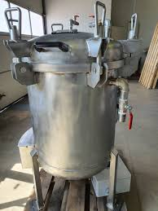
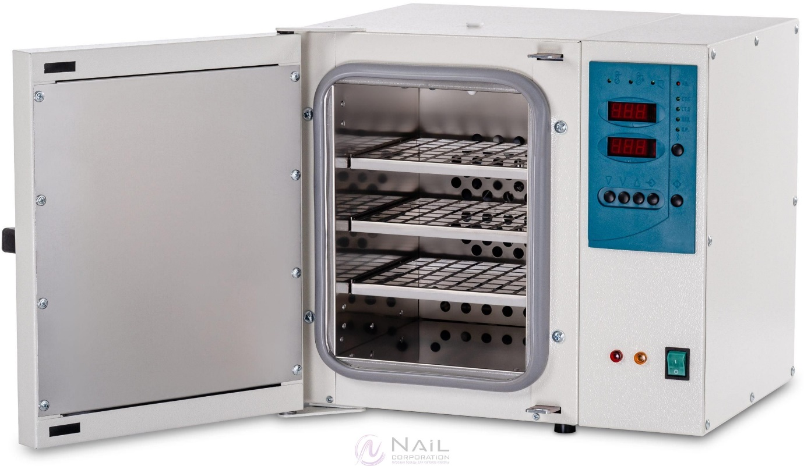
Тепловий — паровий метод (автоклавування за допомогою автоклаву)
Повітряний (сухожарова стерилізація);

Slide 33
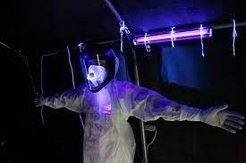
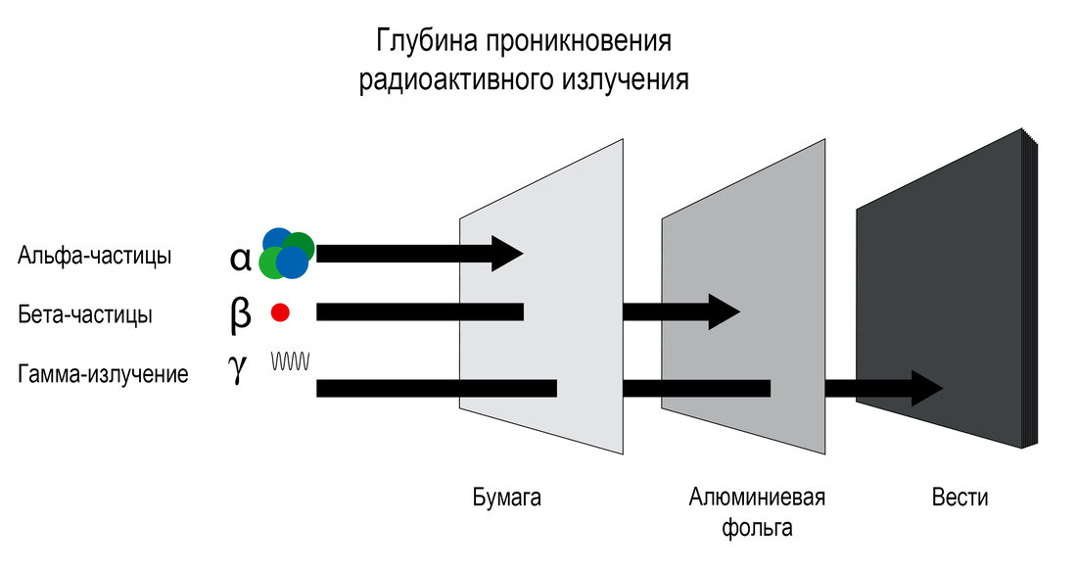
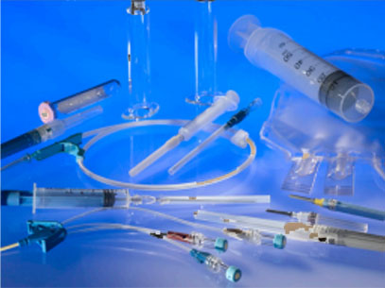
Стерилізація інфрачервоним, УФ-, радіаційним та лазерним випромінюванням

Slide 34
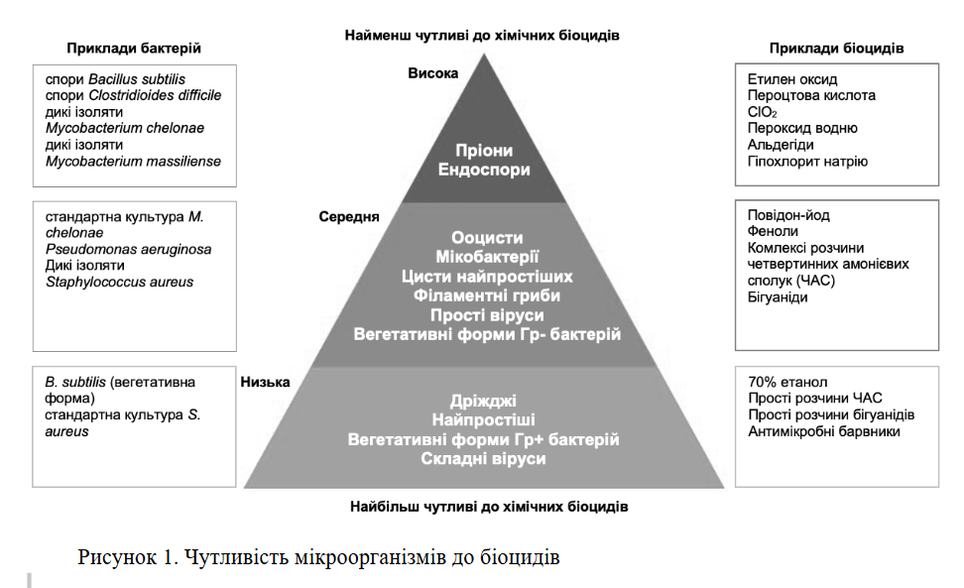
ХІМІЧНА СТЕРИЛІЗАЦІЯ

Slide 35
Вид стерилізації | Апаратура | Режим стерилізації | Об'єкти, що стерилізуються | Повнота стерилізації
Прожарювання Фламбування | Полум'я | До почервоніння металу | Бактеріологічні петлі | Повна, короткочасна
Кип'ятіння | Стерилізатор | 100 ° С, 1 год | Шприци, голки, інструменти | Неповна
Сухим жаром | Піч Пастера | 165-185 ° С, 1 год | Скляний посуд | Повна
Паром під тиском | Автоклав | 0,5 атм. 111 °С, 30 хв 1 атм. 121 °С, 20 хв | Поживні середовища, фізіологічний розчин, знезараження заразного матеріалу | Повна
Пастеризація | Водяна баня | 60-68 °С, 30 хв | Харчові продукти | Неповна
Тіндалізація | Водяна баня | 58 °С по 1 год 6 разів з добовою перервою | Сироватка крові Вітаміни | Повна
Текучою парою | Апарат Коха Автоклав | 100 °С, по 1 год триразово з добовою перервою | Поживні середовища з вуглеводами, вітамінами, желатиною | Повна
Фільтрування | Фільтр Зейтца |  | Сироватки, антибіотики | Крім вірусів
Ультрафіолетовими променями | Бактерицидні лампи | 1 год | Повітря | Часткова

